Slide 1


奥利奥影院管理系统
软件2104班 第六组
组长：史站丽
组员：孙嘉骥 彭静 杨琳娜

Slide 2
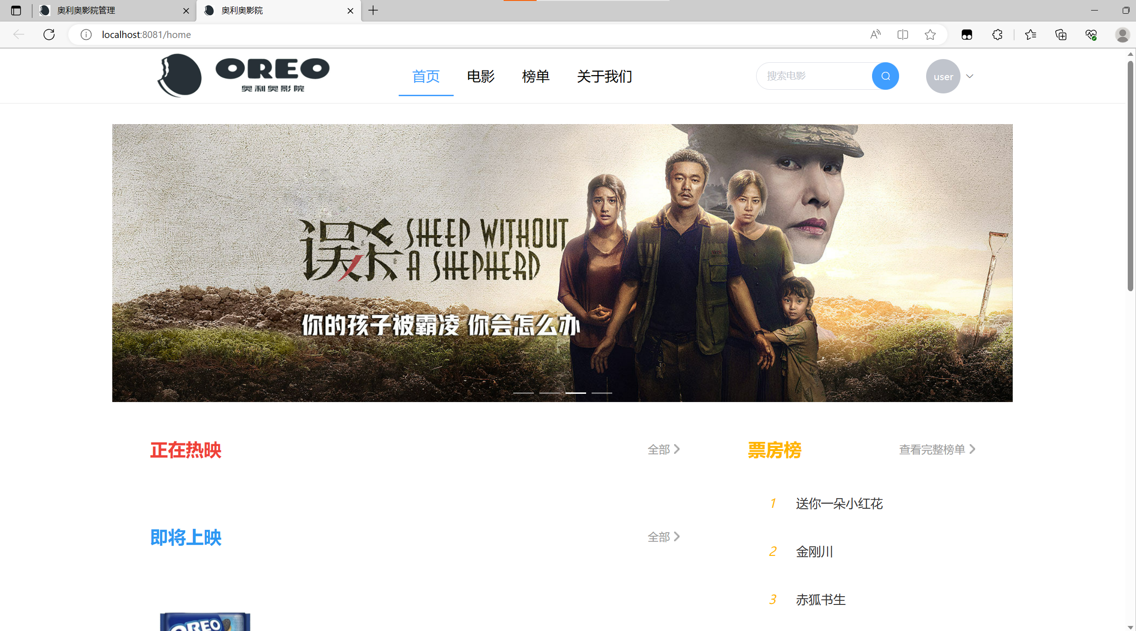

主要功能
MAJOR FUNCTION
售票系统：用户浏览电影信息、查看电影分类信息、搜索电影信息、购票操作、超时取消订单等功能
管理系统：管理影院信息，电影信息，用户角色，角色权限，查看订单信息等功能

Slide 3
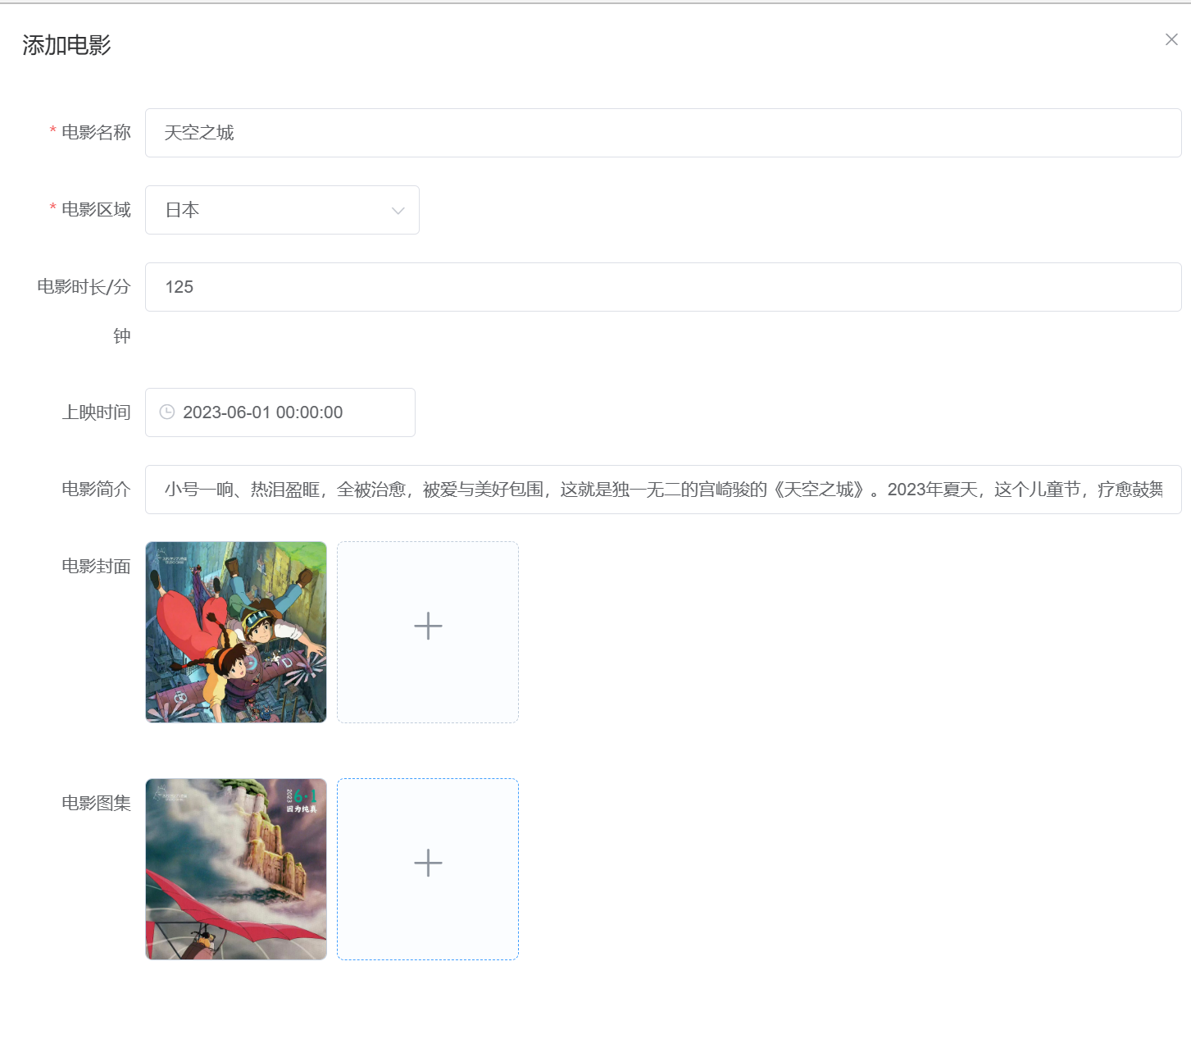
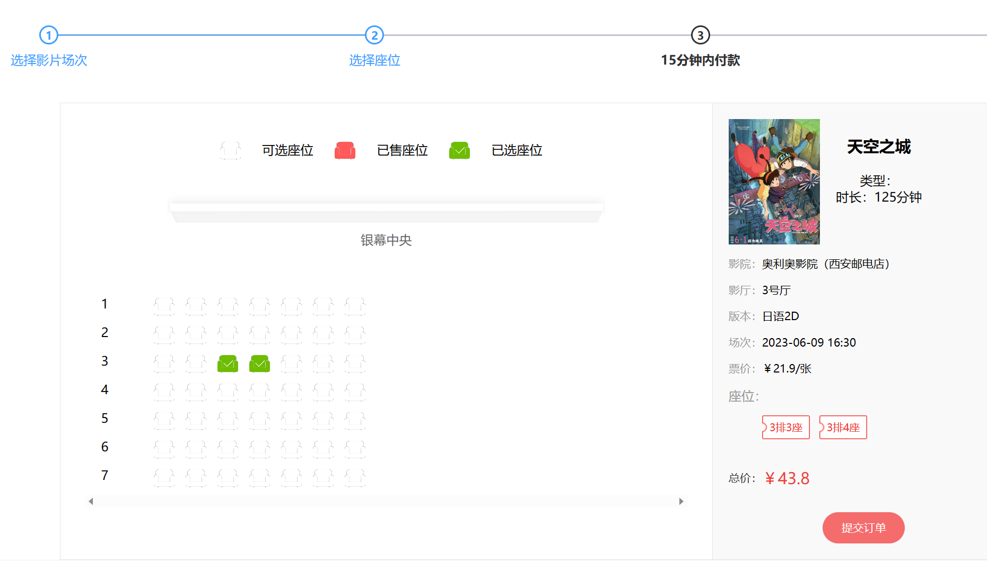
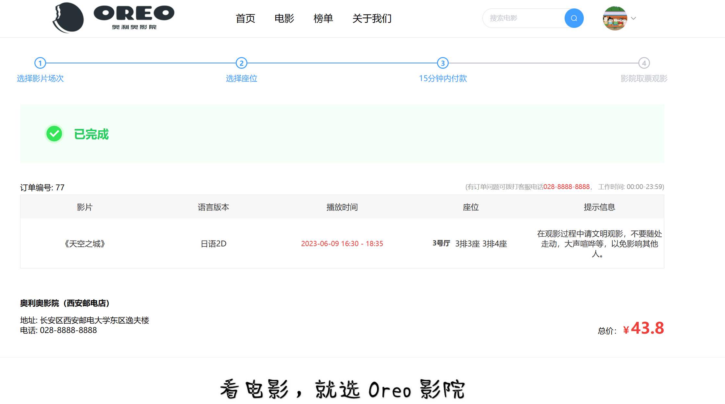
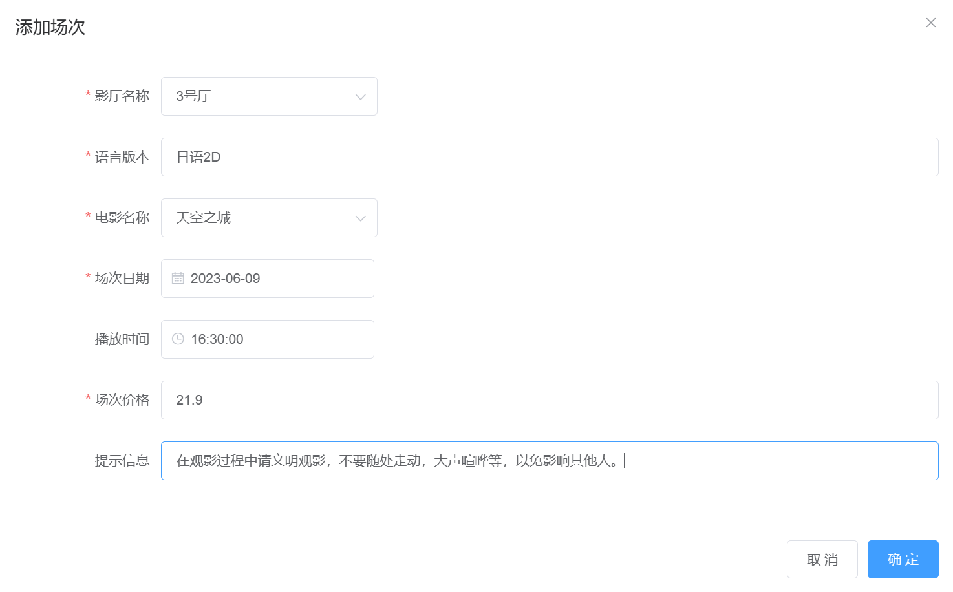
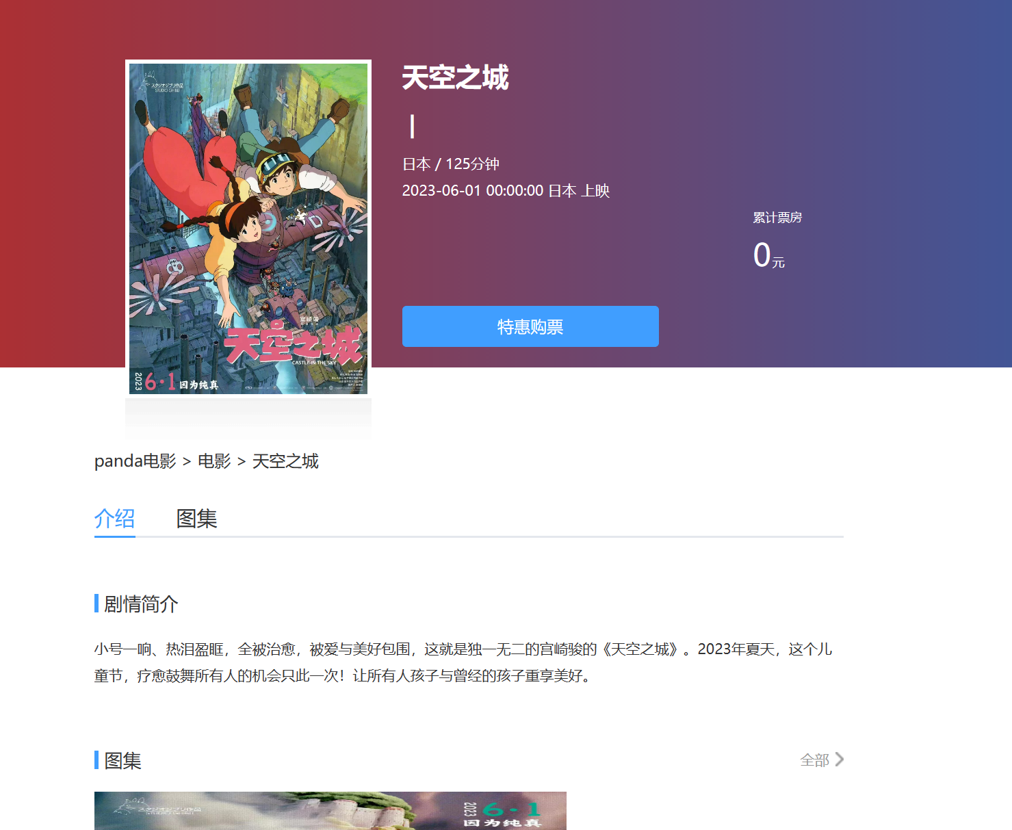
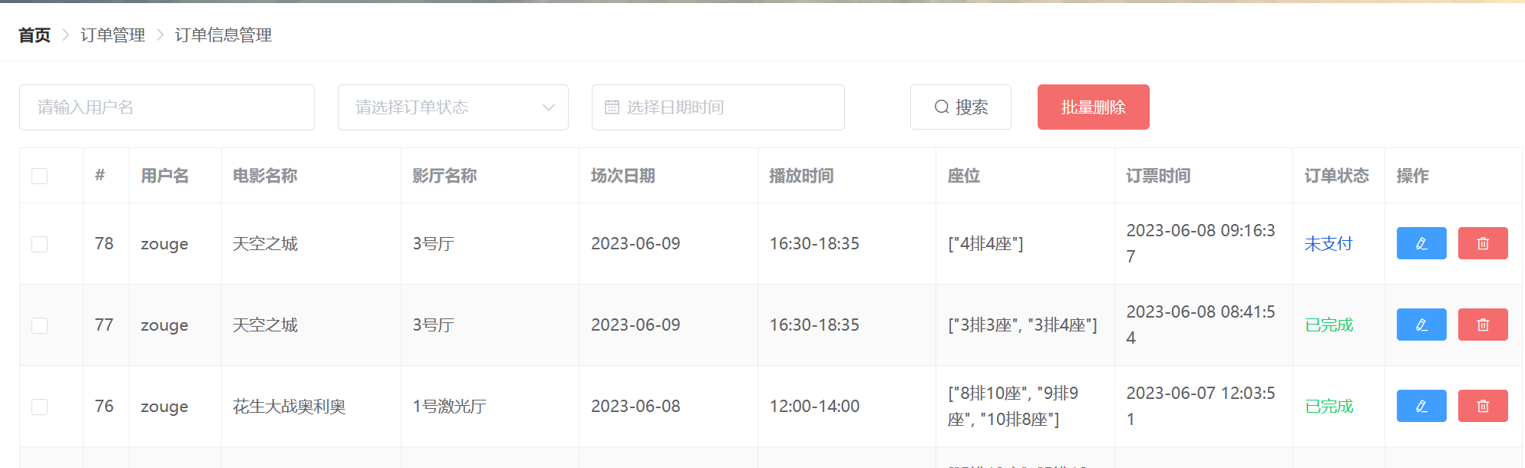
功能展示
FUNCTIONAL DISPLAY
添加电影
添加场次
影片展示
选座购票
订单查询
订单管理

Slide 4
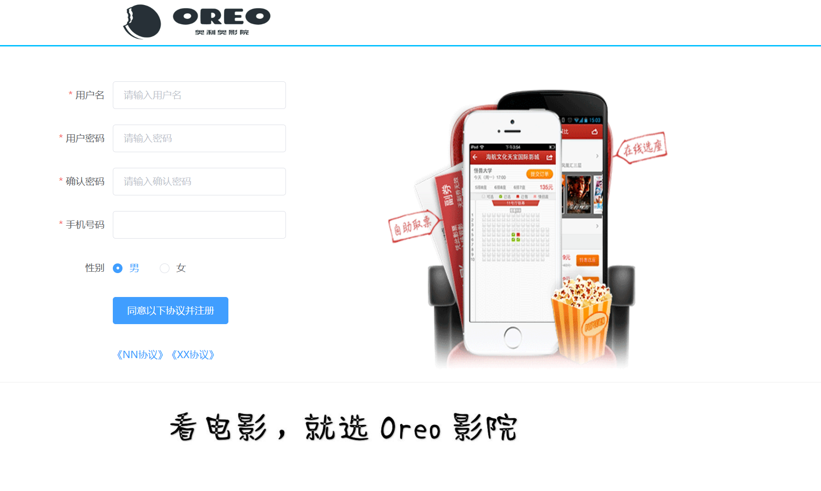
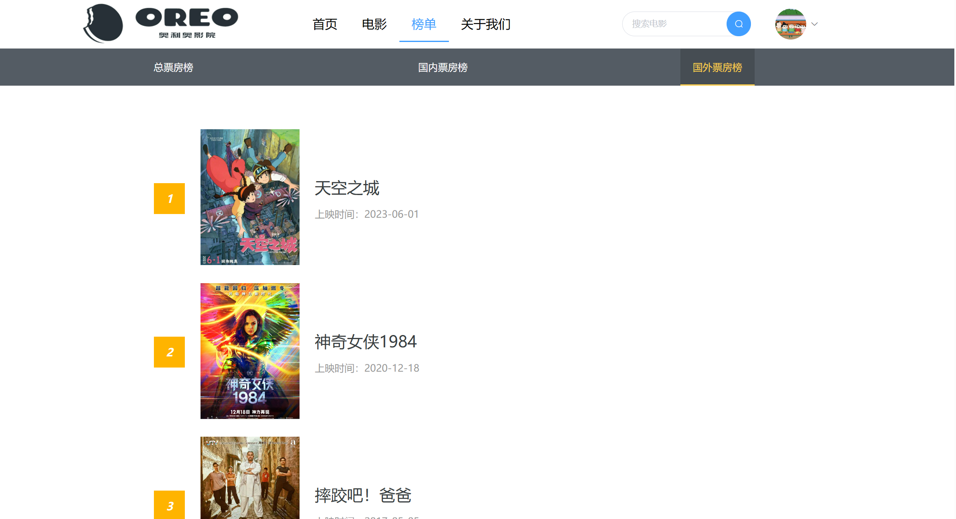
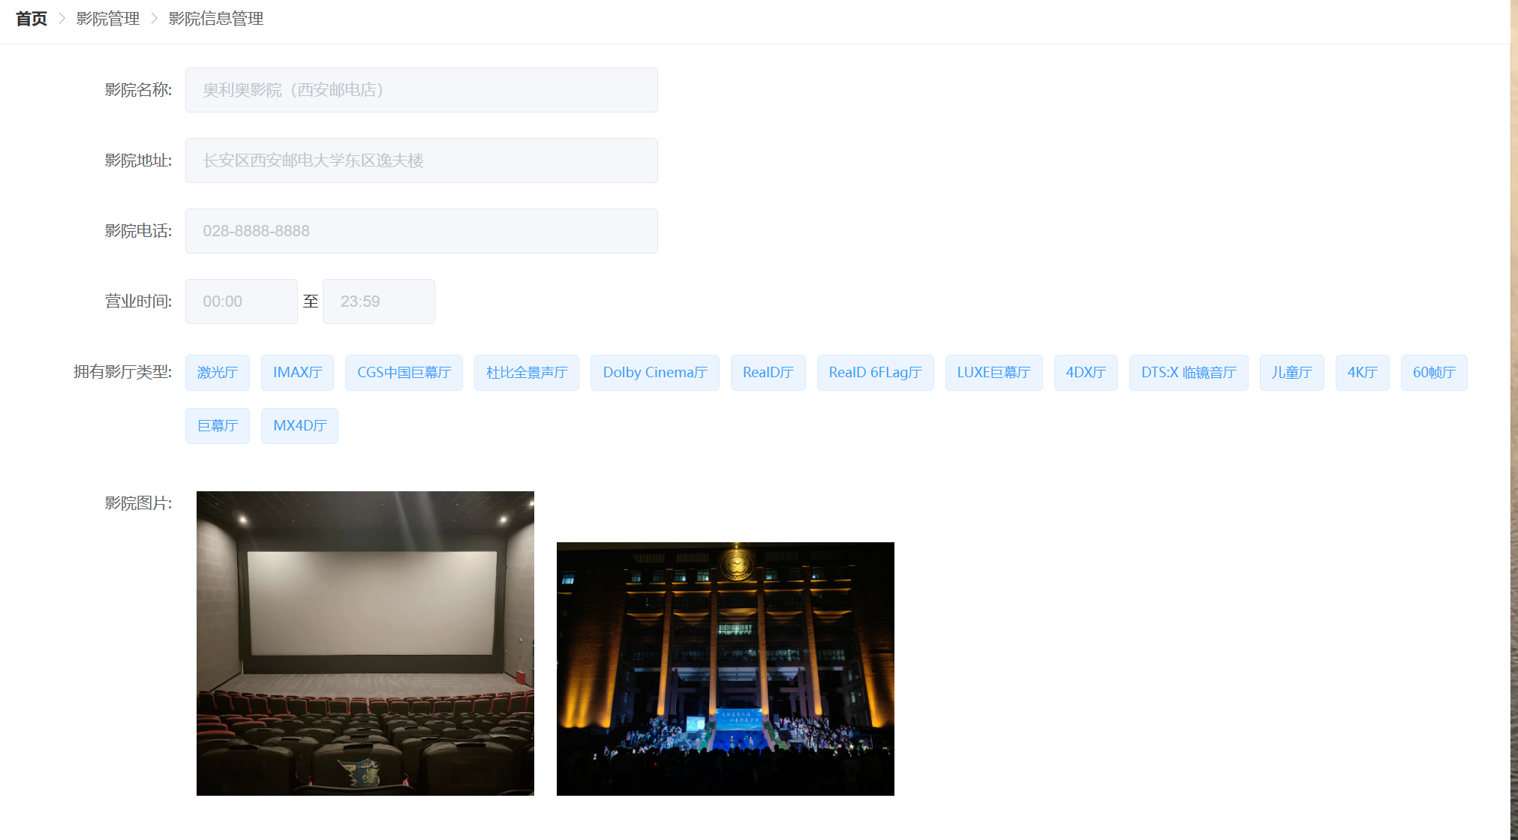
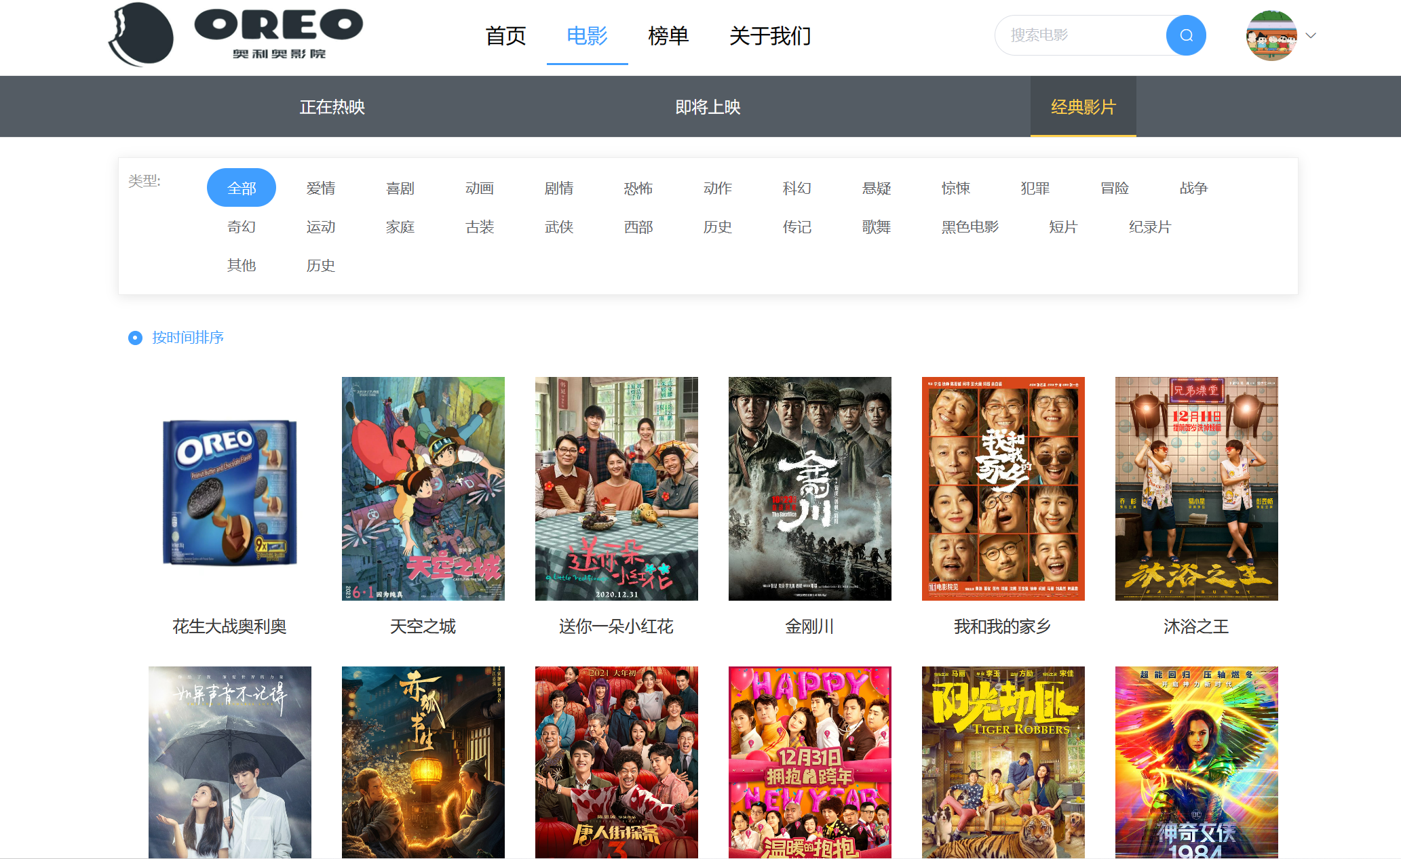
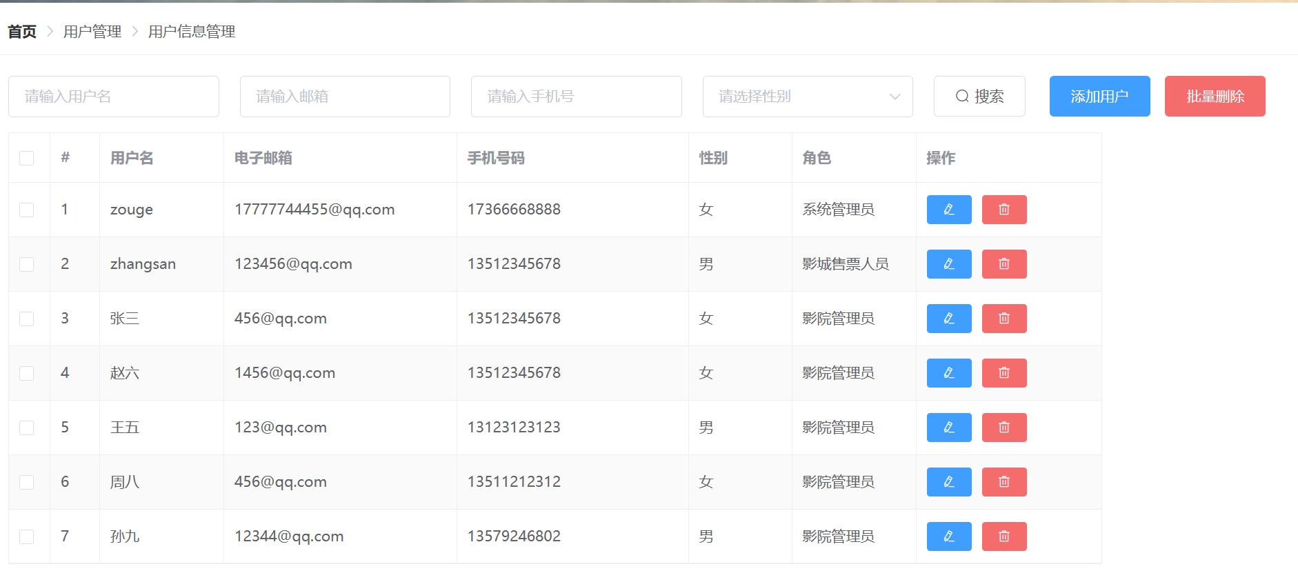
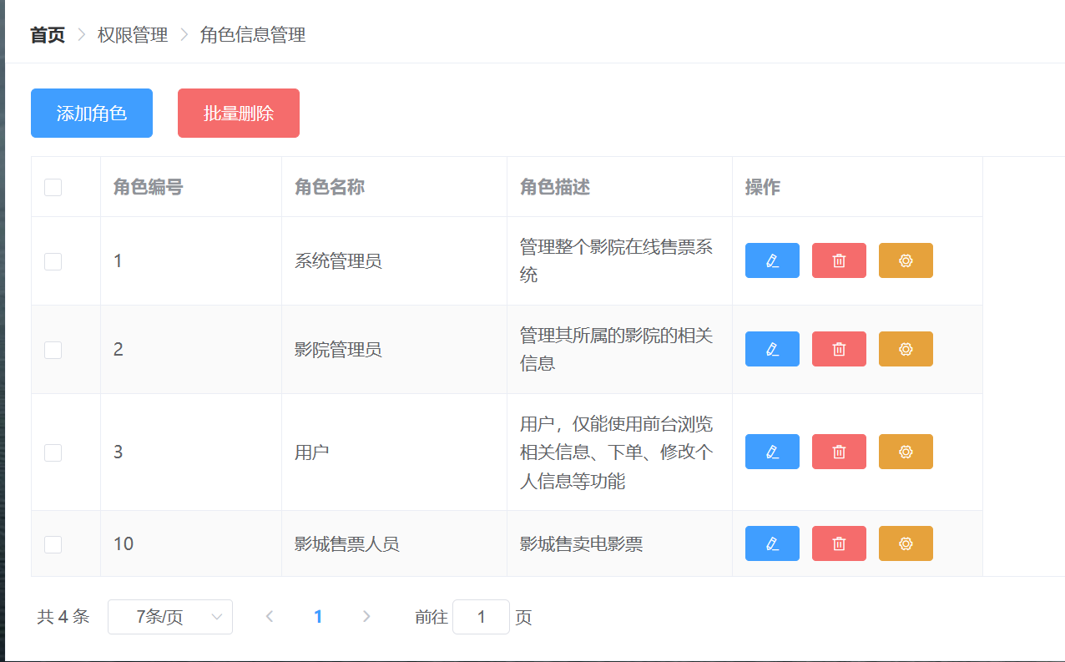
功能展示
FUNCTIONAL DISPLAY
角色信息管理
用户信息管理
影院信息管理
电影分类展示
电影榜单展示
用户注册账号

Slide 5

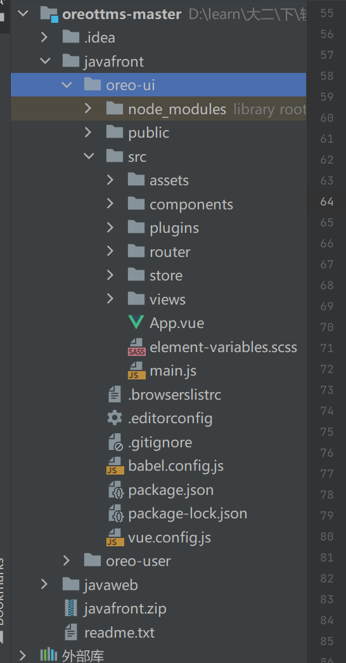
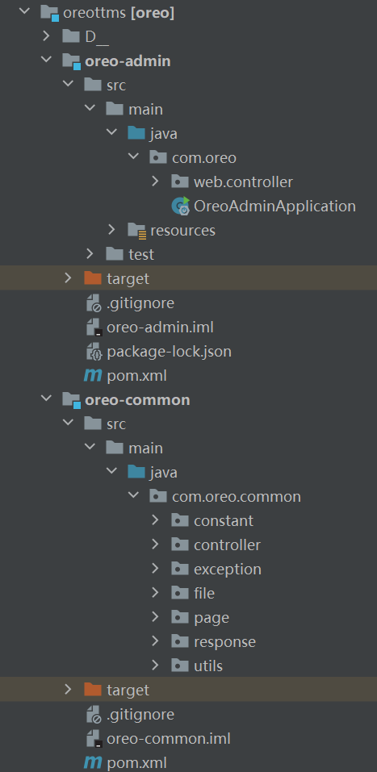
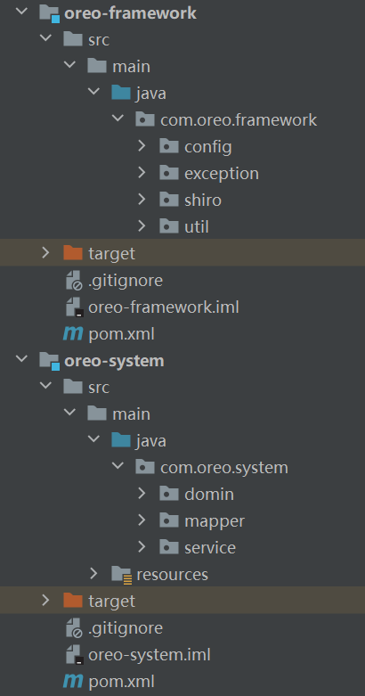
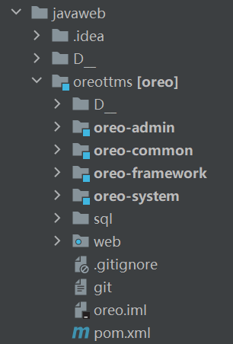
项目目录结构
PROJECT DIRECTORY STRUCTURE
项目总目录
前端目录
后端目录

Slide 6
涉及的技术
TECHNOLOGIES INVOLVED
web框架
Spring Boot
数据库
MySQL
前端框架
项目构建工具
Maven
Vue
数据库连接池
druid
后端框架
Mybatis
分页插件
pageHelper

Slide 7
涉及的技术
TECHNOLOGIES INVOLVED
前端框架
vue
Vue是一套用于构建用户界面的渐进式JavaScript框架
vue的优势：轻量级框架、简单易学、双向数据绑定、组件化、数据和结构的分离、虚拟DOM、运行速度快。
组件化：Vue将组成一个页面的HTML，CSS和JS合并到一个组件中，可以被其他组件或页面引入而重复利用。通常每个.Vue文件作为一个组件导出，组件可以作为基础组件（如按钮）或一个页面（如登录页面）。组件化很好的将一个庞大复杂的前端工程拆分为一个个组件，重复利用的性质也大大提高了开发的效率。
MVVM 数据双向绑定：MVVM模式（全称为Model-View-ViewModel）为Vue实现数据双向绑定。在MVVM中，View为视图层，ViewModel为业务逻辑层，Model为数据层。当用户使View变化时（如填写表单），变化会自动同步到ViewModel处理相应逻辑，并将变化更新到Model数据库。反之，若服务端数据变化（如股价波动），变化会自动同步到ViewModel处理相应逻辑，并将变化同步到View展现给用户。MVVM使界面、交互和数据层分离，便于设计人员负责设计界面，后端开发人员提供数据接口，而前端开发人员专注于业务交互逻辑的实现。
Element-UI
ElementUI是一个ui库，它不依赖于vue。但是却是当前和vue配合做项目开发的一个比较好的ui框架。
ElementUI是一套基于VUE2.0的桌面端组件库，ElementUI提供了丰富的组件帮助开发人员快速构建功能强大、风格统一的页面。

Slide 8
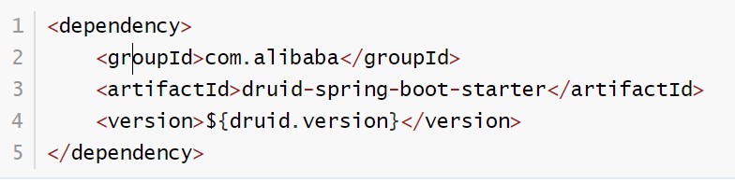
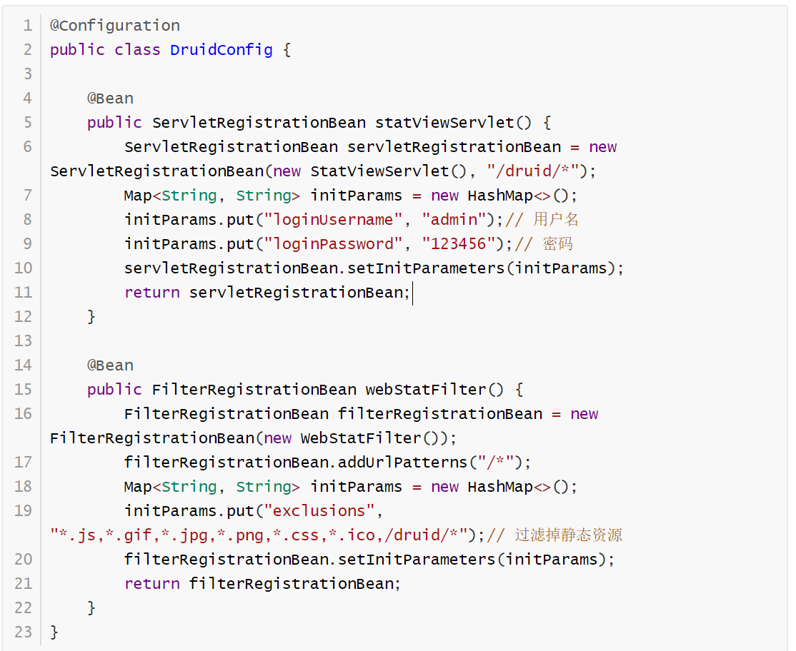
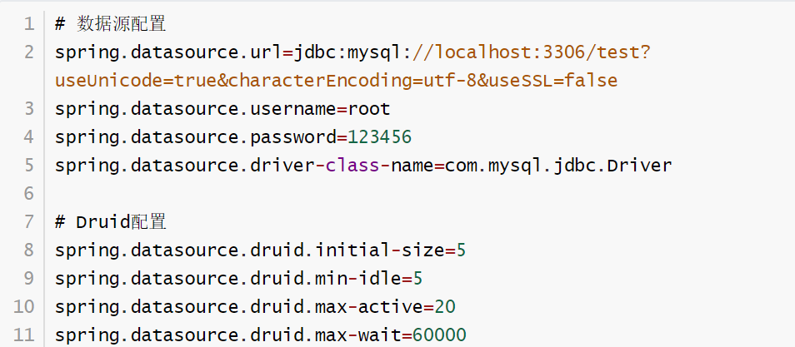
涉及的技术
TECHNOLOGIES INVOLVED
数据库
druid
1. 高性能：Druid使用列存储和索引技术，可以快速响应查询请求，同时支持水平扩展，可以处理海量数据。
2. 高可靠性：Druid提供了多种数据备份和容错机制，可以保证数据的可靠性和一致性。
3. 监控和诊断：Druid提供了丰富的监控指标和诊断工具，可以帮助开发人员快速定位问题。
4. 安全性：Druid提供了多种安全性措施，例如IP白名单、访问密码、SSL加密等，可以保证数据的安全性。
在Spring Boot项目中，使用Druid的步骤：
1. 在Maven或Gradle中添加Druid的依赖：xml
3.在配置类中添加Druid的监控配置：
2. 在application.properties或application.yml中配置Druid的数据源：properties

Slide 9
涉及的技术
TECHNOLOGIES INVOLVED
分页插件
pageHelper
使用分页插件PageHelper的好处是可以简化分页查询的代码，提高查询效率，并且支持多种数据库的分页查询。
PageHelper是一个开源的MyBatis分页插件，可以通过拦截器的方式在MyBatis执行SQL语句之前自动进行分页处理。它支持多种分页方式，例如基本分页、带有总数统计的分页、滑动窗口分页等，并且支持多种数据库类型，例如MySQL、Oracle、PostgreSQL等。

Slide 10
致谢
THANK
奥利奥影院欢迎大家！
项目地址：https://github.com/aurorg/oreottms
谢谢！
THANKS

